Slide 1
Results
3/5/2014

Slide 2
変更点：
１．まず、Example領域のBboxで、Example道路を厳密にカットすることにした。
２．ロンドンのExample領域を少し小さくし、変な交差点を避けるようにした。
３．次に、ターゲット領域を、Example領域のBboxで分割し、それぞれをセルと呼ぶ。
４．growRoadSegment2()で、srcDescから成長した道路の端点が、そのセルの外に出た場合、その道路の生成を
一旦中止し、新たなシードとして、シードリストの最後尾に追加する。
こうすることで、セル内に閉じた道路セグメントの生成を優先させる。
５．

Slide 3
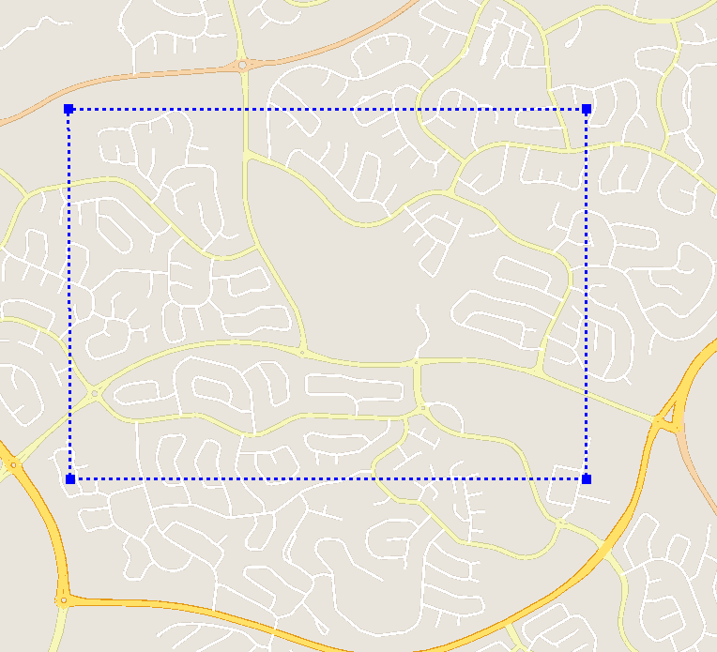
1. Canberra
kde_feature_canberra.xml

Slide 4
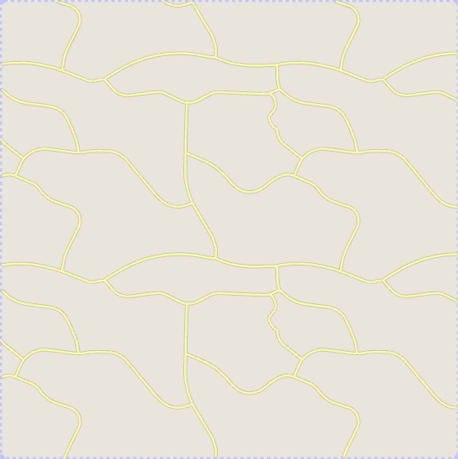
4km x 4km
Tilingしているので、実質的に、もとのグラフをコピペしているのと変わらない。

Slide 5
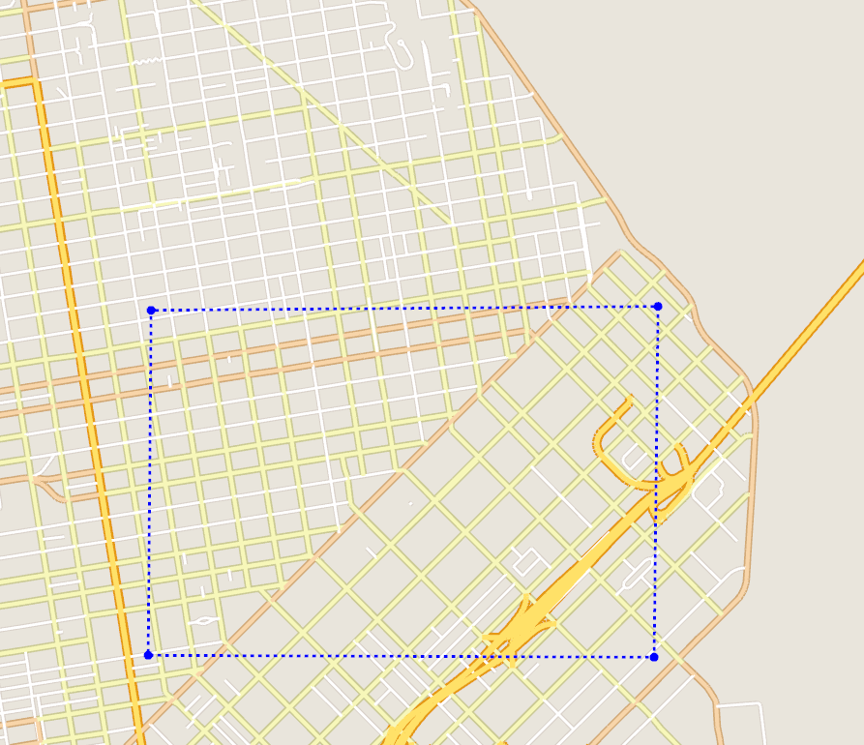
2. San Francisco
kde_feature_san-francisco.xml

Slide 6

4km x 4km
Snapする前

Slide 7
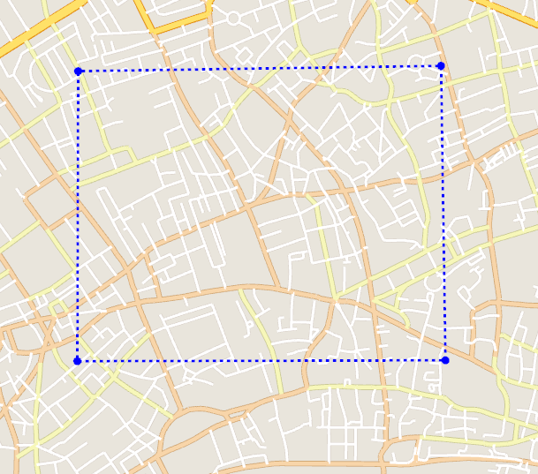
2. London
kde_feature_london.xml

Slide 8
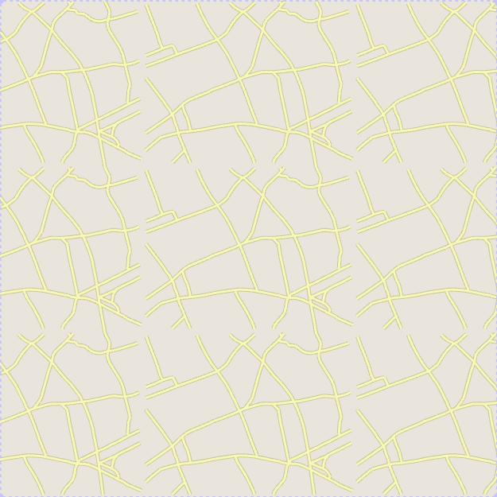
4km x 4km
Snapする前

